Slide 1

오픈소스 개발 프로젝트
2019036004 이태민
2019036014 주상민

Slide 2
목차
주제 변경 이유
변경된 주제 설명
소스 코드 및 기능 설명
프로젝트 결과 도출 및 설명
기대값 및 소감

Slide 3



기존 주제 변경 이유
기존 주제
→ 자동차 분류 프로그램
변경 이유
→ 너무 많은 Data로 인한
노트북의 Ram 과부하

Slide 4
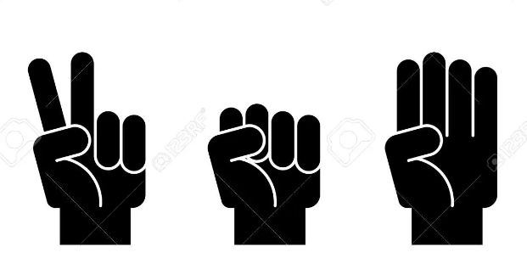
변경된 주제
가위바위보 기계
→
변경이유
→

Slide 5
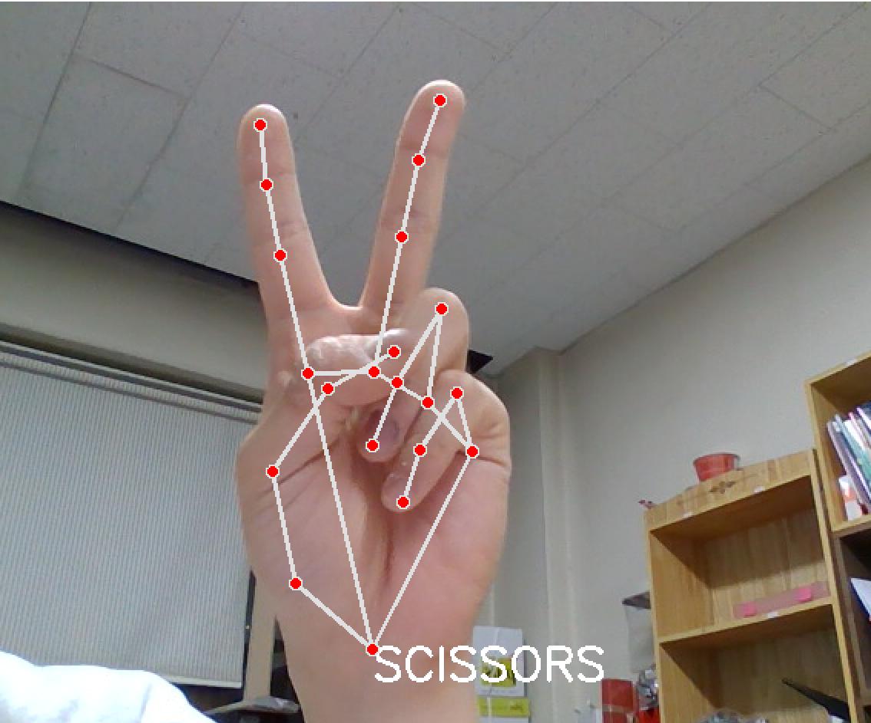
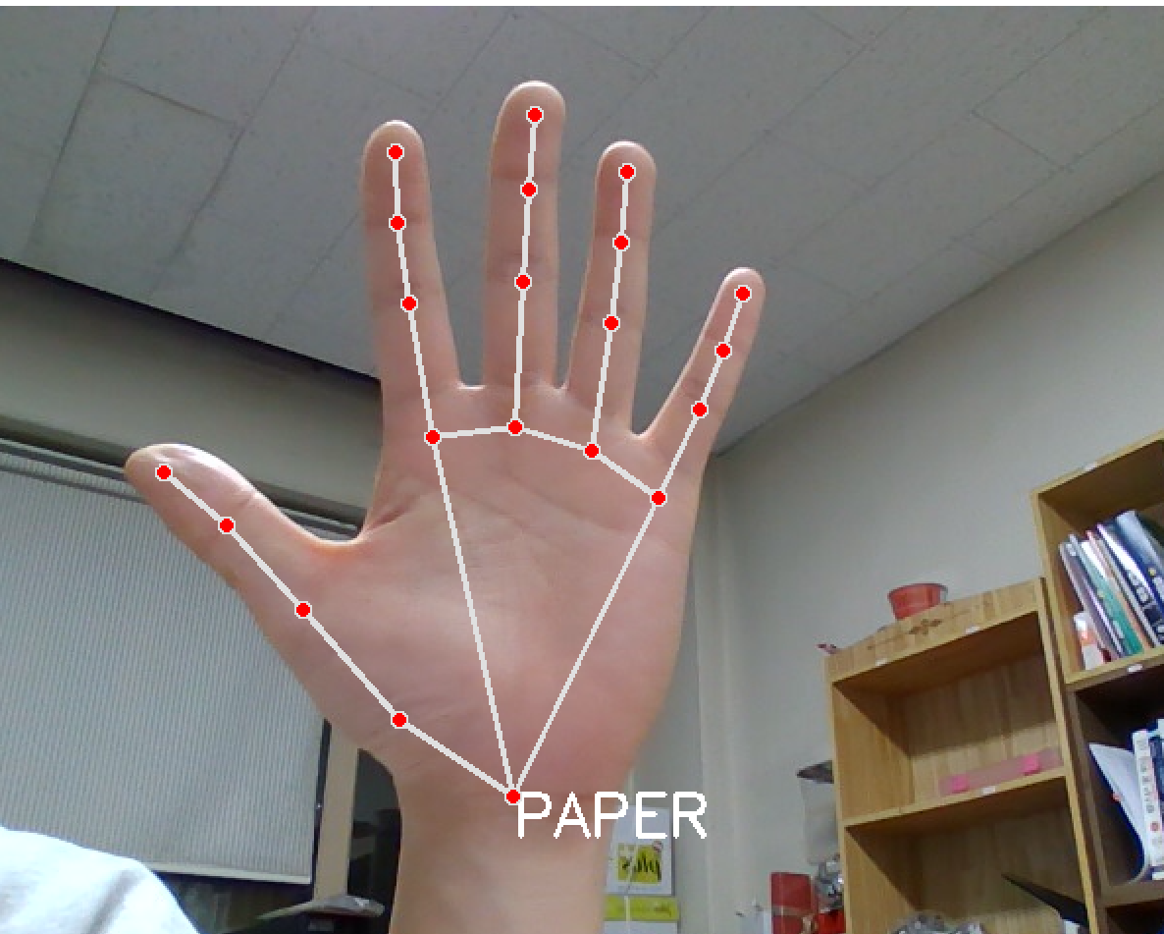
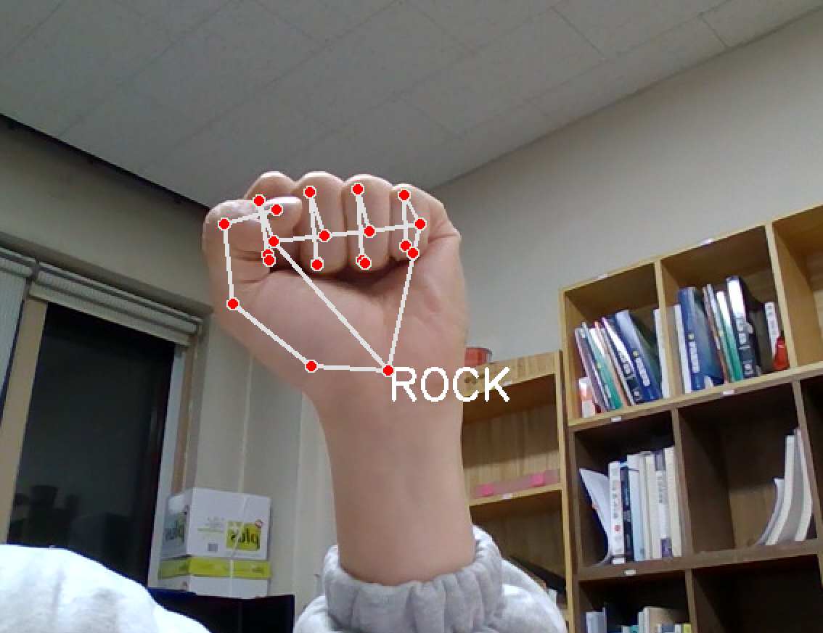
변경된 주제

Slide 6
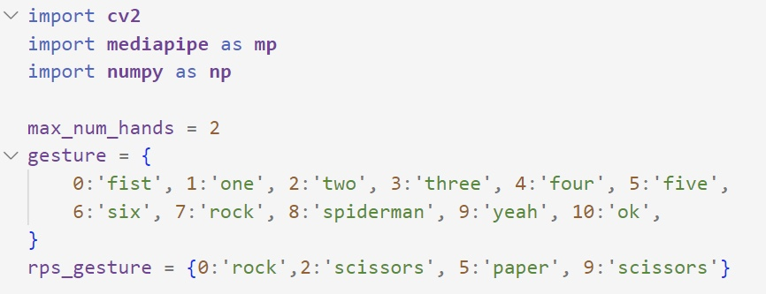
소스코드 및 기능 설명
open cv
→웹캡 제어
mediapipe
→손가락 뼈 마디마디를 인식하여 손을 인식할 수 있음
11개의 동작 중 3개의 동작만 사용
→가위바위보 동작에 필요한 동작

Slide 7
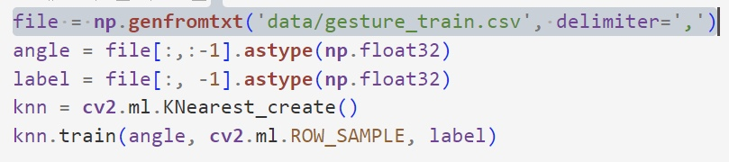
소스코드 및 기능 설명
gesture train csv file.
→ 각 동작들의 각도와 라벨에 대한 data가 저장되어 있음
angle하고 label에 각각 해당하는
data를 모음

Slide 8
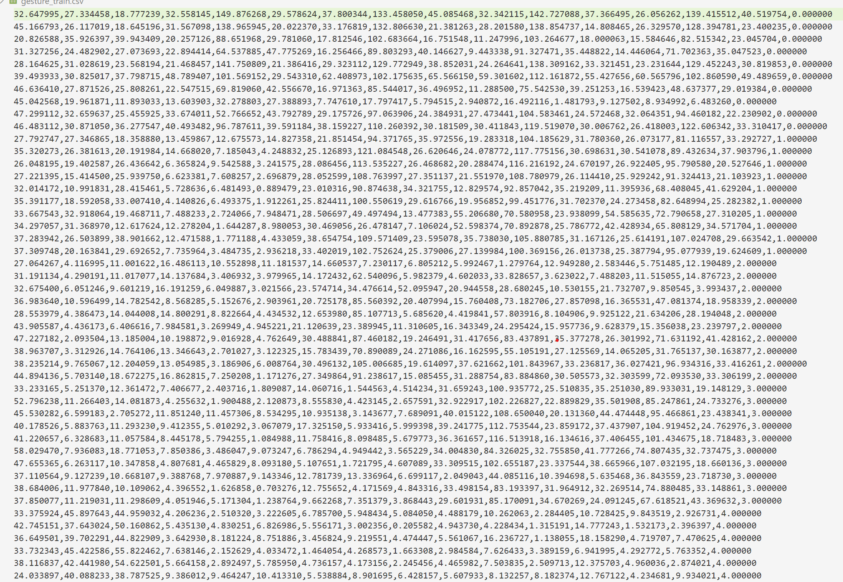
소스코드 및 기능 설명
약 110개 정도의 학습 데이터
많은 양은 아니지만 가위바위보 프로그램을 실행하기에는 적당함

Slide 9
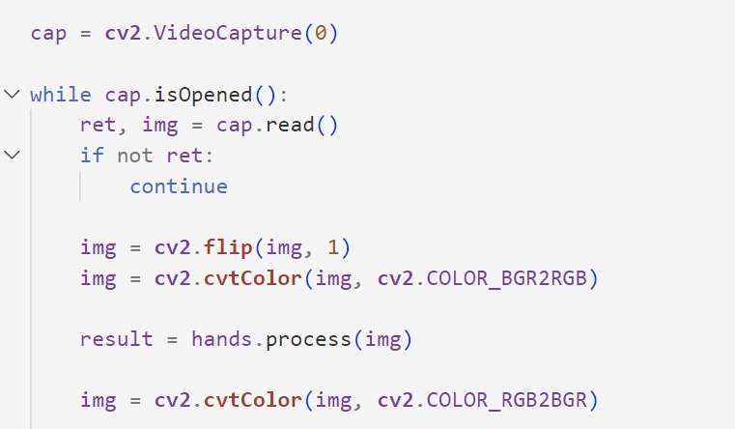
소스코드 및 기능 설명
이거 설명 적어주라

Slide 10
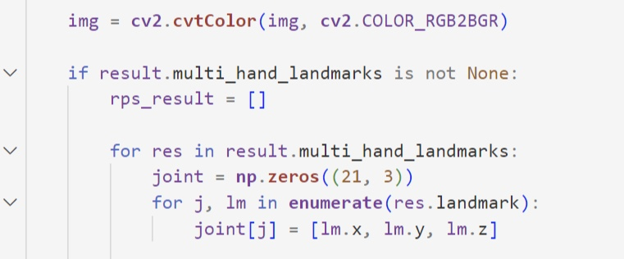
소스코드 및 기능 설명
손 마디마디의 각도를 인식하고
동작을 인식하는 부분
→만약 손을 인식하면 손에 있는
빨간 점들을 joint라고 저장하고
각 joint마다 xyz좌표를 저장한다
joint는 총 21개가 있고 x,y,z 좌표니까
(21,3)으로 저장

Slide 11
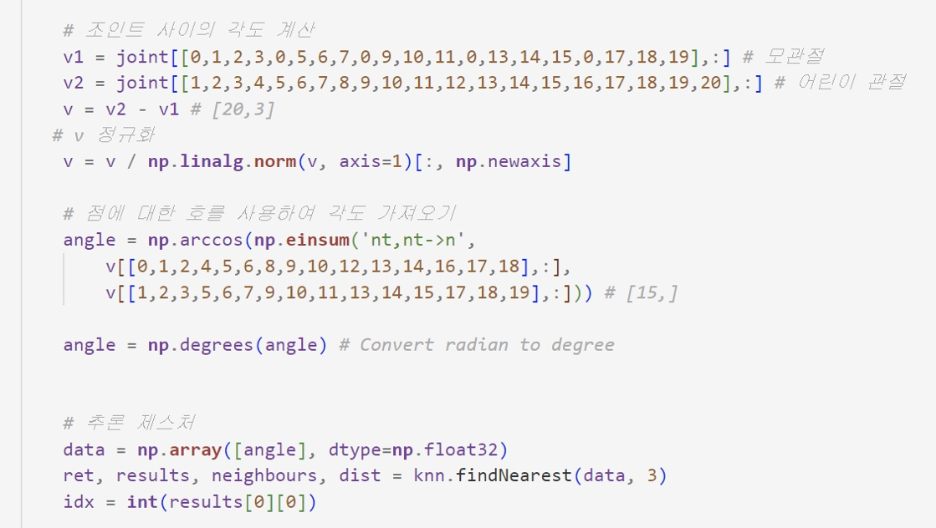
소스코드 및 기능 설명
각 joint로 벡터를 계산해서
각도를 계산하는 부분
→mediapipe 문서에 들어가면
각 joint 번호의 index가 나와있음
v1과 v2에 각각 index가 들어있고
각각 v2와 v1을 빼면서 v에 넣고
각 관절의 벡터를 구함
np.linalg.norm
→길이를 구하는 공식
길이로 나눠준 후 유닛벡터구함
arc cos을 이용하여 15개의 각도를 구함

Slide 12
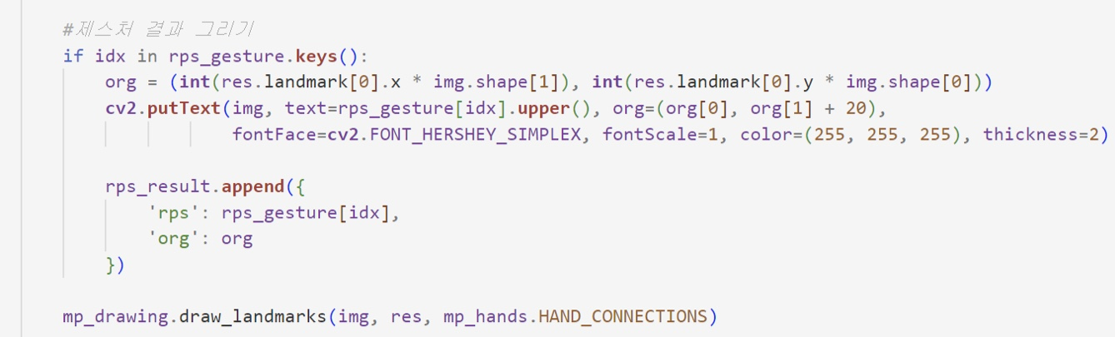
소스코드 및 기능 설명
가위바위보에 해당하는 동작만 표시
cv2 puttext
→현재의 손동작이 가위인지 바위인지 보인지 글씨로 쓰게함

Slide 13
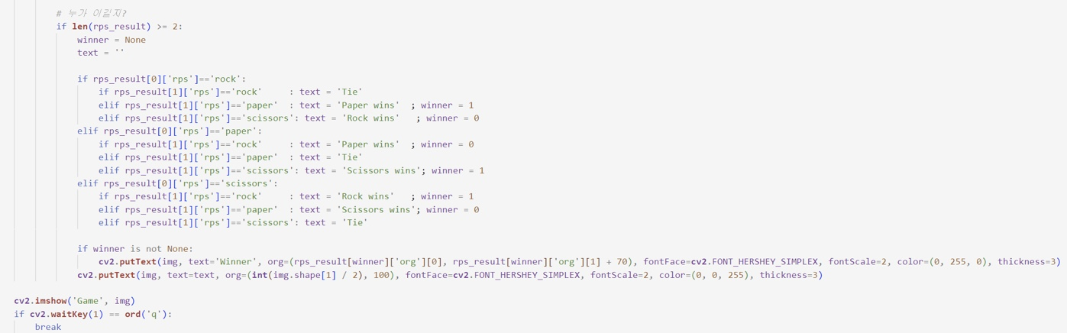
소스코드 및 기능 설명
최대 두개의 손을 인식
→손이 두개 이상이면 동작이 안됨
rps result
→가위바위보한 결과와 손의 좌표를 저장
비겼을때
→비겼다는 뜻의 tie가 나옴
한사람이 이겼을 때
→이긴 손의 동작 밑에 승자라는 뜻의 winner라는 단어가 표시됨

Slide 14
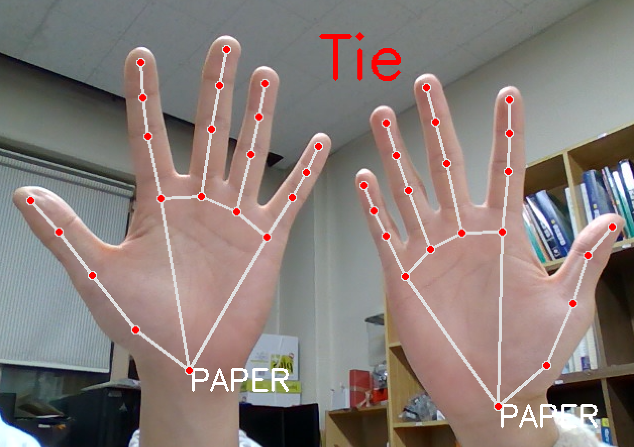
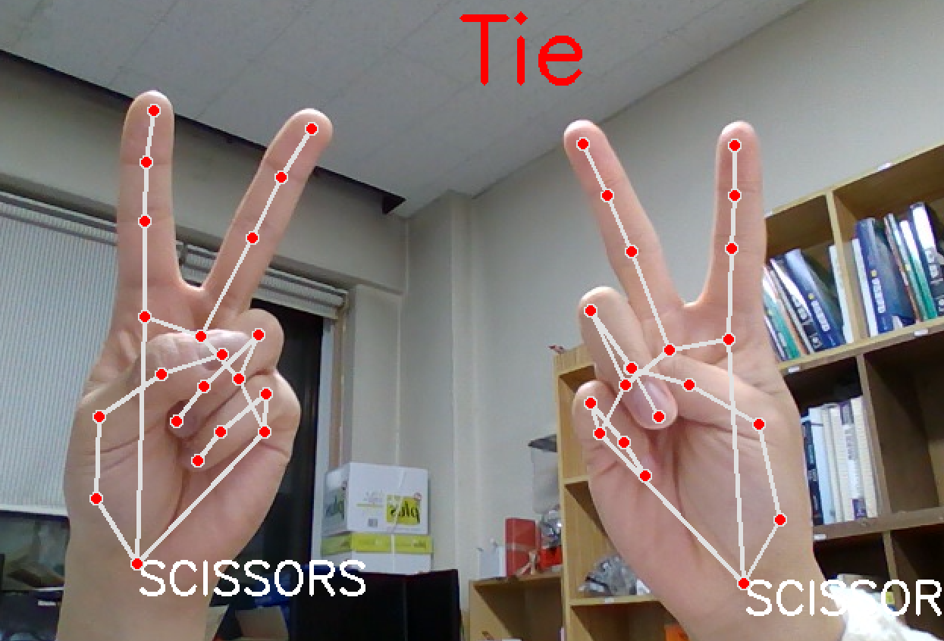
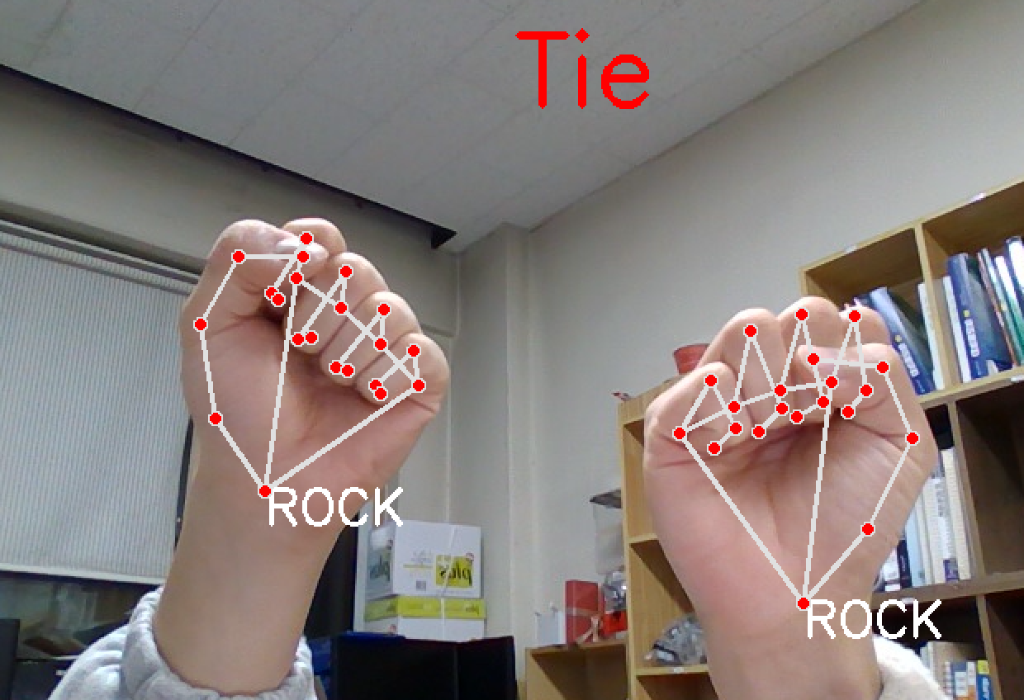
프로젝트 결과 도출 및 설명

Slide 15
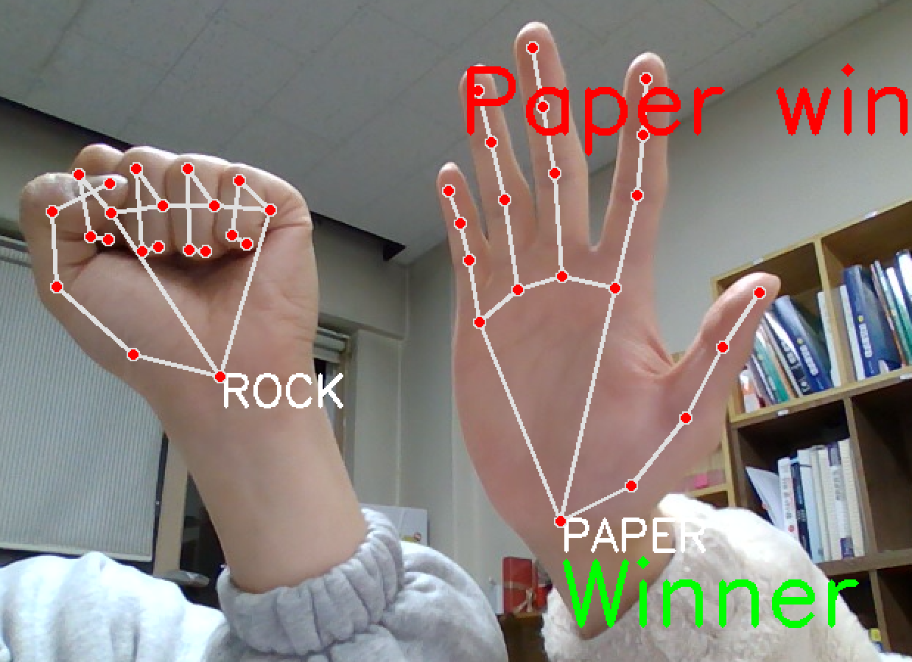
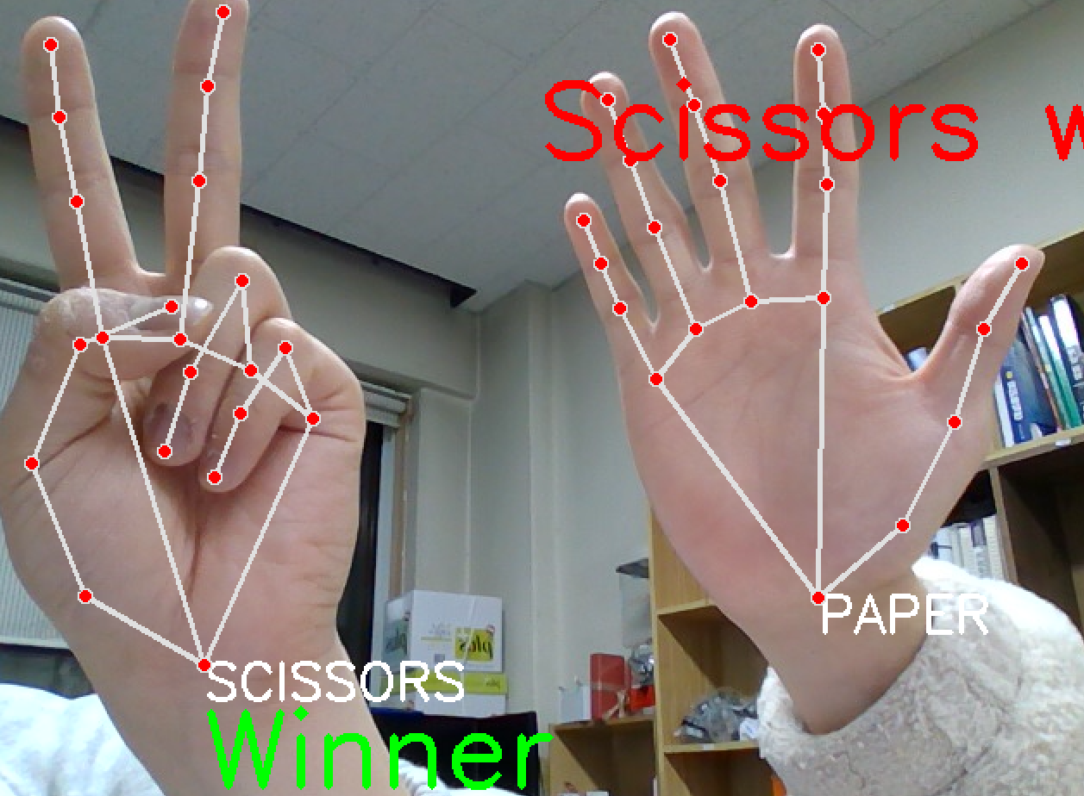
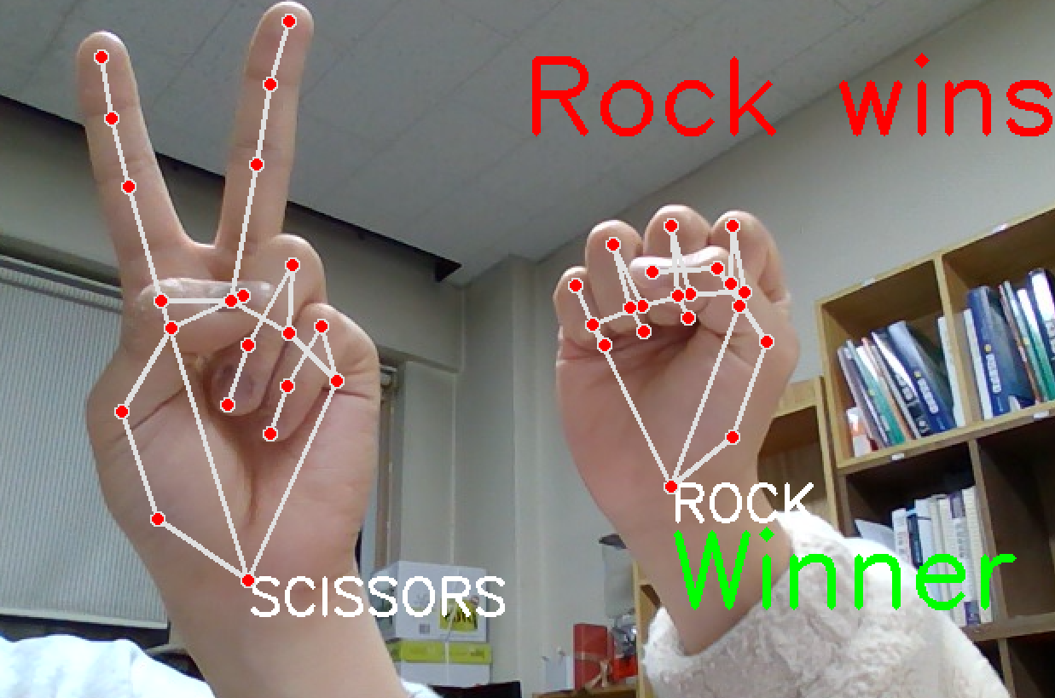
프로젝트 결과 도출 및 설명

Slide 16
기대값 및 소감
ㅣㅣㅣ

